Slide 1


講座No.15
第5章 いろいろな文
1. 間接疑問文

Slide 2
P.118 基本文法の整理
・間接疑問文は、〈疑問詞＋主語＋動詞～〉が文の目的語になる文。

Slide 3
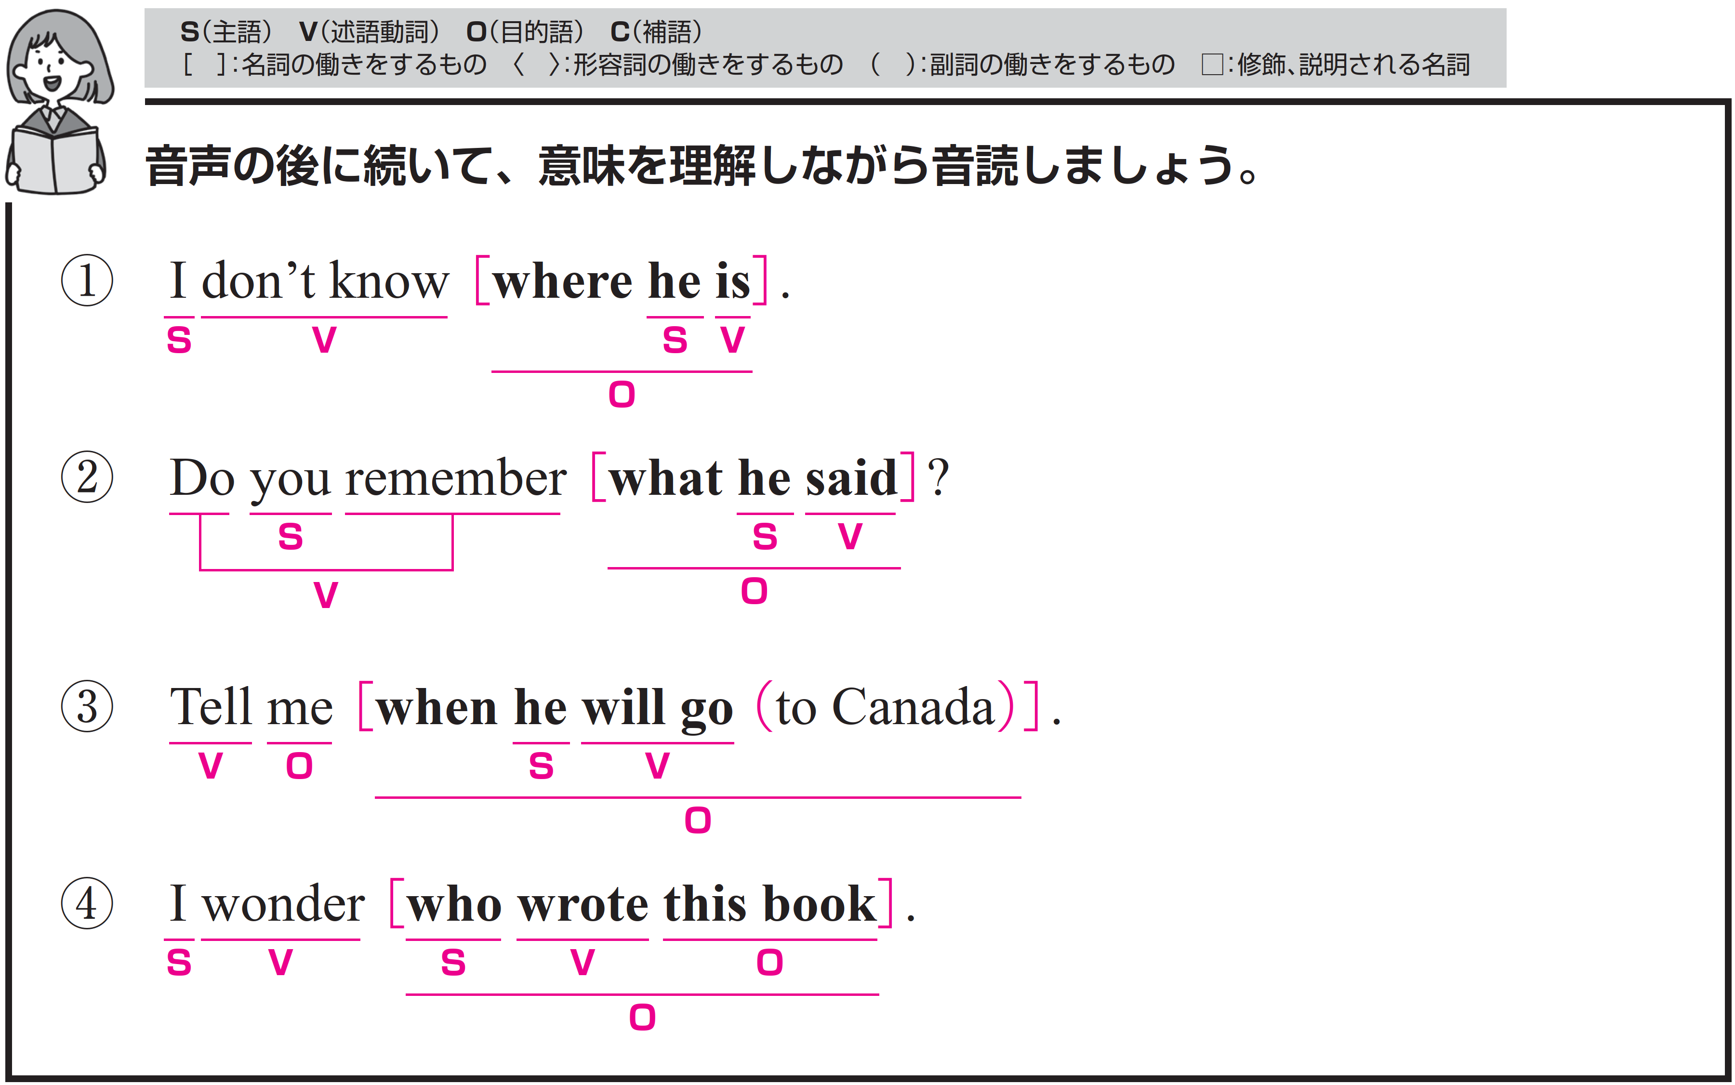
それぞれ、音声が４回ずつ流れます。音声のあとに、ポーズがありますので、すべて英語でリピートしてください。

Slide 4
構造を確認しましょう。

Slide 5
私は彼がどこにいるかを知りません。
〇 I がS（主語）、don’t know がV（動詞）、
where he is がO（目的語）です。
〇 where he is は、主語と動詞をふくむ節（名詞節）です。
he がS（主語）、 is がV（動詞）です。
〇 「彼はどこにいますか」という意味をもち、
know の目的語になっています。

Slide 6
Target Sentence
FLASH
CARD
PRACTICE！

Slide 7
私は 知りません /
どこに 彼が いるかを /
I don’t know /
where he is. /

Slide 8
I [d----] [k---] /
[w----] he [i-]. /

Slide 9
私は 知りません /
どこに 彼が いるかを /

Slide 10
私は 知りません /
どこで 彼が 勉強しているかを /
I don’t know /
where he is studying. /

Slide 11
I [d----] [k---] /
[w----] he [i-] [s-------]. /

Slide 12
私は 知りません /
どこで 彼が 勉強しているかを /

Slide 13
私は 知りません /
なぜ ユミが ここにいるかを /
I don’t know /
why Yumi is here. /

Slide 14
I [d----] [k---] /
[w--] Yumi [i-] here. /

Slide 15
私は 知りません /
なぜ ユミが ここにいるかを /

Slide 16
あなたは彼が何と言ったかを覚えていますか。
〇 you がS（主語）、（Do ～） remember がV（動詞）、
what he said がO（目的語）です。
〇 what he said は、主語と動詞をふくむ節（名詞節）です。
he がS（主語）、 said がV（動詞）です。
〇 「彼は何と言いましたか」という意味をもち、
remember の目的語になっています。

Slide 17
Target Sentence
FLASH
CARD
PRACTICE！

Slide 18
あなたは 覚えていますか /
何と 彼が 言ったかを /
Do you remember /
what he said? /

Slide 19
[D-] you remember /
[w---] he [s---]? /

Slide 20
あなたは 覚えていますか /
何と 彼が 言ったかを /

Slide 21
あなたは 覚えていますか /
何語を 彼が 話していたかを /
Do you remember /
what language he spoke? /

Slide 22
[D-] you [r-------] /
[w---] [l-------] he [s----]? /

Slide 23
あなたは 覚えていますか /
何語を 彼が 話していたかを /

Slide 24
あなたは 覚えていましたか /
何語を 彼が 話しているかを /
Did you remember /
what language he spoke? /

Slide 25
[D--] you [r-------] /
[w---] [l-------] he [s----]? /

Slide 26
あなたは 覚えていましたか /
何語を 彼が 話しているかを /

Slide 27
彼がいつカナダに行くのかを私に教えてください。
〇 命令文です。主語 you が省略。Tell がV（動詞）です。
○ Tell のあとに、2種類のO（目的語）が続いています。
me は 「伝える人：間接O」を示しています。
when he will go to Canada は「伝える内容：直接O」です。
〇 when he will go to Canada は、主語と動詞をふくむ節
（名詞節）です。he がS（主語）、 will go がV（動詞）です。
〇 to Canada は修飾語で副詞のはたらきです。
「カナダへ」という意味をもち、
動詞 go の目的地を説明しています。

Slide 28
Target Sentence
FLASH
CARD
PRACTICE！

Slide 29
教えて 私に /
いつ 彼が カナダに 行くかを /
Tell me /
when he will go to Canada. /

Slide 30
[T---] me /
[w---] he [w---] [g-]
[t-] Canada. /

Slide 31
教えて 私に /
いつ 彼が カナダに 行くかを /

Slide 32
教えて 私に /
いつ 彼が 日本に 来たかを /
Tell me /
when he came to Japan. /

Slide 33
[T---] [m-] /
[w---] he [c---] [t-] Japan. /

Slide 34
教えて 私に /
いつ 彼が 日本に 来たかを /

Slide 35
教えてくれませんか 私に /
いつ その映画は 始まるかを /
Can you tell me /
when the movie starts? /

Slide 36
[C--] you [t---] [m-] /
[w---] the movie [s-----]? /

Slide 37
教えてくれませんか 私に /
いつ その映画は 始まるかを /

Slide 38
誰がこの本を書いたのかを、私は不思議に思います。 （誰がこの本を書いたのだろうか。）
〇 I がS（主語）、wonder がV（動詞）、
who wrote this book がO（目的語）です。
〇 who wrote this book は、主語と動詞をふくむ節（名詞節）
です。who がS（主語）、 wrote がV（動詞）、
this book がO（目的語）です。
〇 「誰がこの本を書きましたか」という意味をもち、
wonder の目的語になっています。

Slide 39
Target Sentence
FLASH
CARD
PRACTICE！

Slide 40
私は 不思議に思います /
だれが この本を 書いたかを /
I wonder /
who wrote this book. /

Slide 41
I [w-----] /
[w--] [w----] this book. /

Slide 42
私は 不思議に思います /
だれが この本を 書いたかを /

Slide 43
私は 不思議に思います /
だれが この部屋を
掃除したかを /
I wonder /
who cleaned this room. /

Slide 44
I [w-----] /
[w--] [c------] this room. /

Slide 45
私は 不思議に思います /
だれが この部屋を
掃除したかを /

Slide 46
私は 不思議に思います /
何時に そのバスが 来るか /
I wonder /
what time the bus will come. /

Slide 47
I [w-----] /
[w---] [t---] the bus
[w---] [c---]. /

Slide 48
私は 不思議に思います /
何時に そのバスが 来るか /

Slide 49
Vocabulary
FLASH
CARD
PRACTICE！

Slide 50
Ready？
スライドを見ながらリピートしましょう

Slide 51
どこに
［w----］

Slide 52
where

Slide 53
どこに

Slide 54
…を覚えている
［r-------］

Slide 55
remember

Slide 56
…を覚えている

Slide 57
say の
過去形
［s---］

Slide 58
said

Slide 59
say の
過去形

Slide 60
いつ
［w---］

Slide 61
when

Slide 62
いつ

Slide 63
カナダ
［C-----］

Slide 64
Canada

Slide 65
カナダ

Slide 66
…だろうかと思う
［w-----］

Slide 67
wonder

Slide 68
…だろうかと思う

Slide 69
誰
［w--］

Slide 70
who

Slide 71
誰

Slide 72
write の
過去形
［w----］

Slide 73
wrote

Slide 74
write の
過去形

Slide 75
確認テスト
英語にしなさい

Slide 76
確認テスト①
どこに
［where］

Slide 77
確認テスト②
…を覚えている
［remember］

Slide 78
確認テスト③
say の
過去形
［said］

Slide 79
確認テスト④
いつ
［when］

Slide 80
確認テスト⑤
カナダ
［Canada］

Slide 81
確認テスト⑥
…だろうかと思う
［wonder］

Slide 82
確認テスト⑦
誰
［who］

Slide 83
確認テスト⑧
write の
過去形
［wrote］

Slide 84
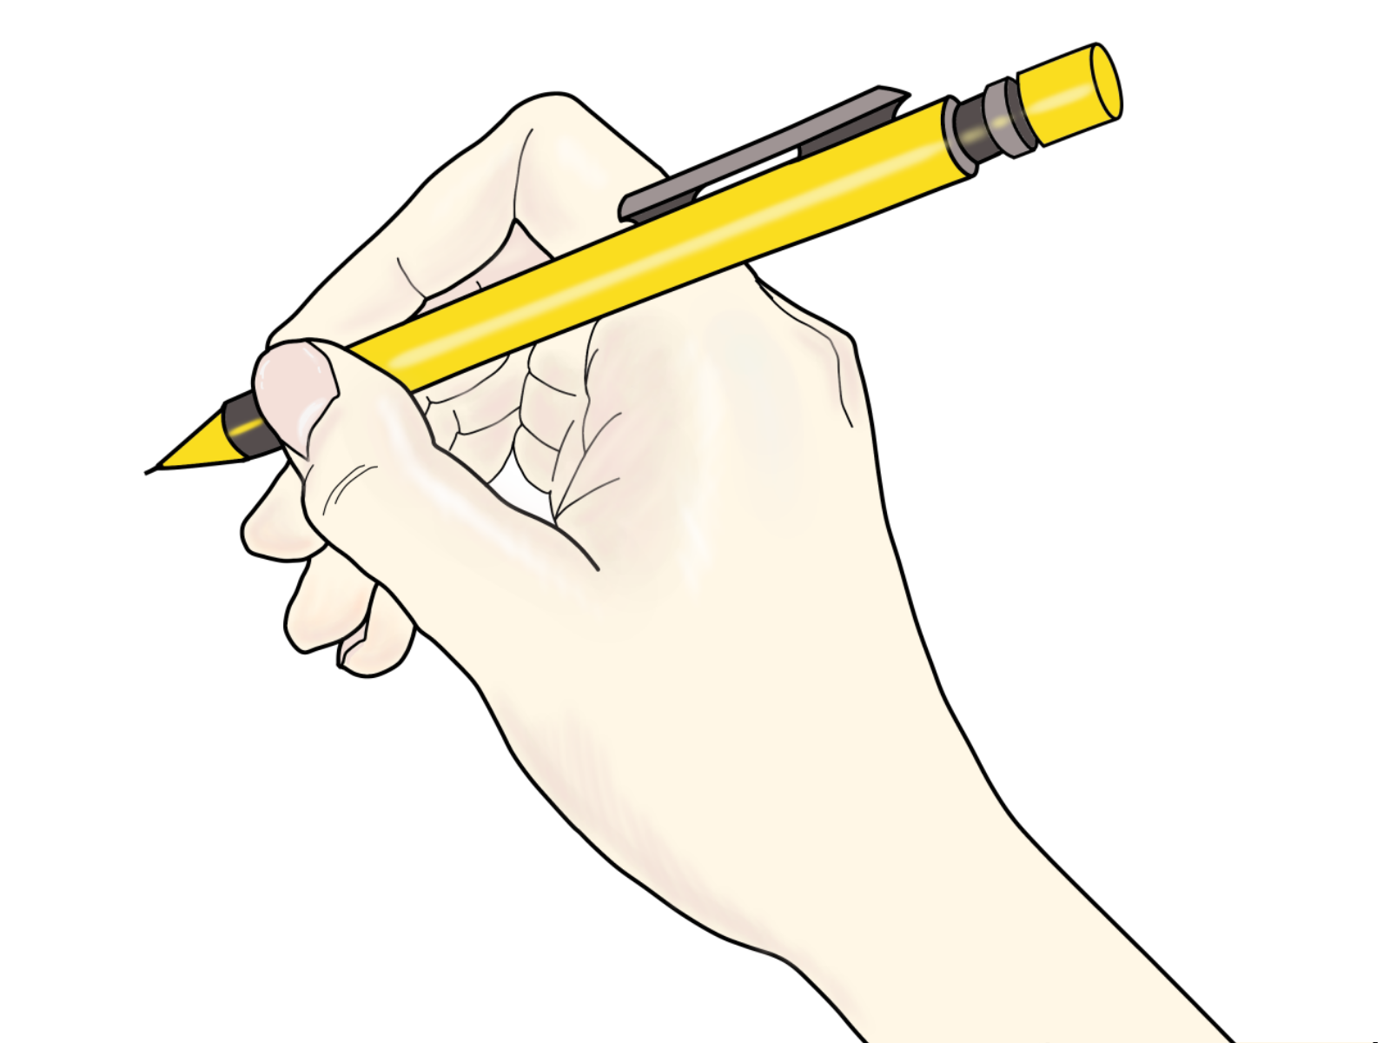
P.119 トレーニング
（いつ、 どこで、 誰が、 何を）を教えてください

Slide 85
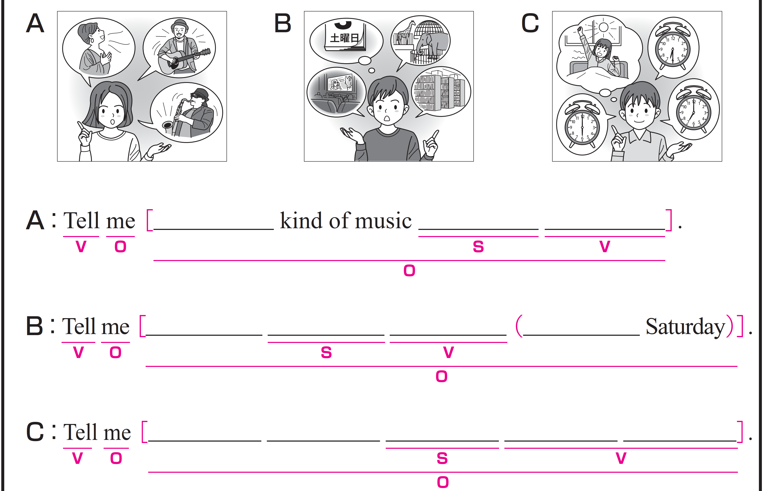
A から C のイラストに合う英文になるように、空欄にあてはまる
英語を書いてください。

Slide 86
次は、音声を聞いて、確認してください。
what you like
where you visited last
how you go to school

Slide 87
完成した英文を、声に出して音読しておきましょう。
what you like
where you visited last
how you go to school

Slide 88
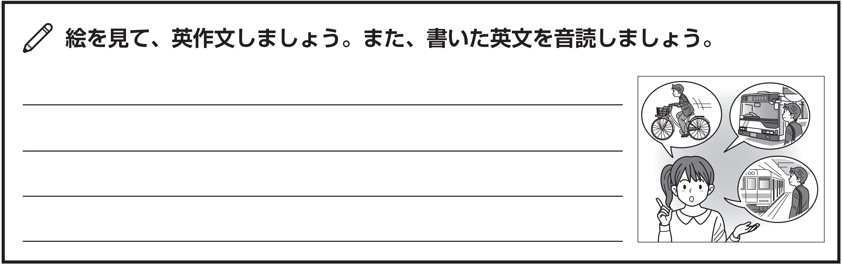
練習したターゲットセンテンスを使って、英作文しましょう。
Tell me how you go to school.

Slide 89
P.120～124 英語の文章を読もう
学習した文法をふくむ英語の文章を読みましょう。

Slide 90
STEP １ Scanning
情報を検索しながら聞く！

Slide 91



STEP１の日本語と、放送される英文の
内容が合っているか聞き取りましょう。
標準
倍速
「ジョンの父親は木の上の鳥の名前を知っていました」

Slide 92
英文がどれくらい理解できたかチェックしましょう。

Slide 93
Vocabulary
FLASH
CARD
PRACTICE！

Slide 94
Ready？
スライドを見ながらリピートしましょう

Slide 95
高校
[h---] [s-----]

Slide 96
high school

Slide 97
高校

Slide 98
朝
［m------］

Slide 99
morning

Slide 100
朝

Slide 101
go の
過去形
［w---］

Slide 102
went

Slide 103
go の
過去形

Slide 104
find の
過去形
［f----］

Slide 105
found

Slide 106
find の
過去形

Slide 107
種類
［k---］

Slide 108
kind

Slide 109
種類

Slide 110
たくさん
a [l--]

Slide 111
a lot

Slide 112
たくさん

Slide 113
say の
過去形
［s---］

Slide 114
said

Slide 115
say の
過去形

Slide 116
答える
［a-----］

Slide 117
answer

Slide 118
答える

Slide 119
…に関心がある
[b-] [i---------] [i-]

Slide 120
be interested in

Slide 121
…に関心がある

Slide 122
しばしば
［o----］

Slide 123
often

Slide 124
しばしば

Slide 125
確認テスト
英語にしなさい

Slide 126
確認テスト①
高校
[high] [school]

Slide 127
確認テスト②
朝
［morning］

Slide 128
確認テスト③
go の
過去形
［went］

Slide 129
確認テスト④
find の
過去形
［found］

Slide 130
確認テスト⑤
種類
［kind］

Slide 131
確認テスト⑥
たくさん
a [lot]

Slide 132
確認テスト⑦
say の
過去形
［said］

Slide 133
確認テスト⑧
答える
［answer］

Slide 134
確認テスト⑨
…に関心がある
[be] [interested] [in]

Slide 135
確認テスト⑩
しばしば
［often］

Slide 136
STEP ２ Slash Reading
意味のまとまりに分ける！

Slide 137
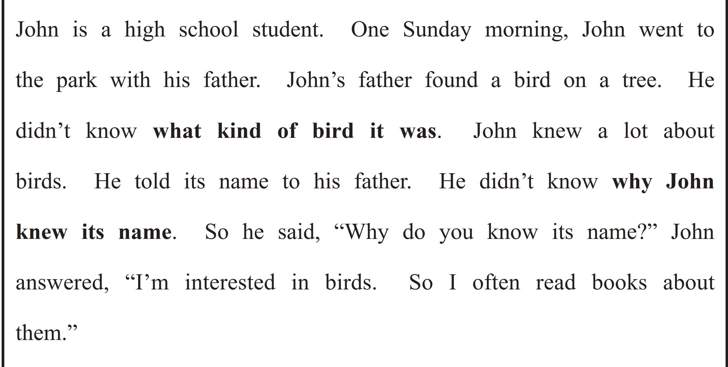
意味のまとまりごとに、短いポーズが入りますので、
スラッシュで区切って意味を考えながら音声を聞いてみましょう。

Slide 138
構造を確認しましょう。

Slide 139
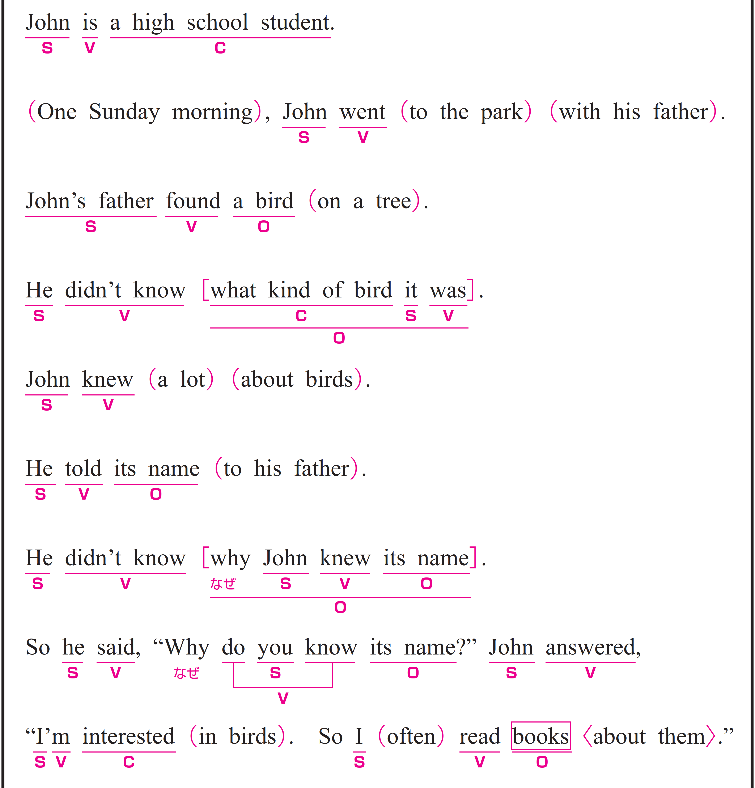
ジョンは高校生です。
〇 John がS（主語）、is がV（動詞）、
a high school student がC（補語）です。
〇 John = a high school student の関係です。

Slide 140
ある日曜日の朝に、ジョンは父親と公園へ行きました。
① One Sunday morning,
〇 修飾語で副詞のはたらきです。
「ある日曜の朝に」という意味をもち、went を修飾しています。
② John went to the park with his father.
〇 John がS（主語）、 went がV（動詞）です。
〇 to the park は修飾語で副詞のはたらきです。
「公園へ」という意味をもち、
動詞 went の場所を説明しています。
〇 with his father は修飾語で副詞のはたらきです。
動詞 went を修飾しています。

Slide 141
ジョンの父親は、木の上に１羽の鳥を見つけました。
〇 John’s father がS（主語）、found がV（動詞）、
a bird がO（目的語）です。
〇 on a tree は修飾語で副詞のはたらきです。
「木の上に」という意味をもち、
動詞 found の場所を説明しています。

Slide 142
彼は、それが何という種類の鳥か知りませんでした。
〇 He がS（主語）、didn't know がV（動詞）、
what kind of bird it was がO（目的語）です。
〇 what kind of bird it was は、主語と動詞をふくむ節（名詞節）です。
it がS（主語）、 was がV（動詞）です。
〇 「それは何という種類の鳥ですか」という意味をもち、
know の目的語になっています。

Slide 143
ジョンは鳥についてたくさん知っていました。
〇 John がS（主語）、knew がV（動詞）です。
〇 a lot は修飾語で副詞のはたらきです。
「たくさん」という意味をもち、knew の程度を説明しています。
〇 about birds は修飾語で副詞のはたらきです。
「鳥について」という意味をもち、
動詞 knew を修飾しています。

Slide 144
彼は父親にその名前を教えました。
〇 He がS（主語）、told がV（動詞）、
its name がO（目的語）です。
〇 to his father は修飾語で副詞のはたらきです。
「父親に」という意味をもち、
動詞 told を修飾しています。

Slide 145
彼はなぜジョンがそれの名前を知っているのか知りませんでした。
〇 He がS（主語）、didn't know がV（動詞）、
what kind of bird it was がO（目的語）です。
〇 why John knew its name は、主語と動詞をふくむ節（名詞節）です。
John がS（主語）、 knew がV（動詞）、 its name がO（目的語）です。
〇 「ジョンがなぜその名前を知っていたのですか」という意味をもち、
know の目的語になっています。

Slide 146
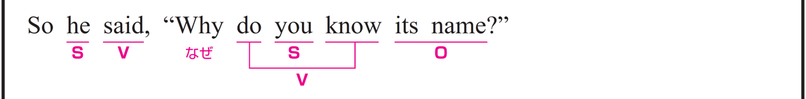
だから彼は、「なぜそれの名前を知っているんだい？」と言いました。
① So he said,
〇 he がS（主語）、 said がV（動詞）です。
〇 So は、2つの文をつなぎ、前の内容を受けて、その結果こうなるという
意味を表しています。
② Why do you know its name?
〇 you がS（主語）、 （do ～） know がV（動詞）、
its name がO（目的語）です。

Slide 147
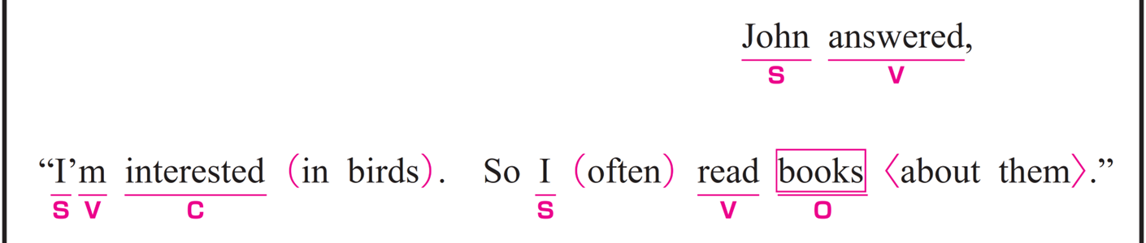
ジョンは、「ぼくは鳥に興味があるんだ。だからぼくはしばしばそれらについての本を読むよ。」と答えました。
① John answered,
〇 John がS（主語）、 answered がV（動詞）です。
② I'm interested in birds.
〇 I がS（主語）、 am がV（動詞）、interested がC（補語）です。
〇 in birds は修飾語で副詞のはたらきです。
「鳥に」という意味をもち、interested を修飾しています。

Slide 148
ジョンは、「ぼくは鳥に興味があるんだ。だからぼくはしばしばそれらについての本を読むよ。」と答えました。
③ So I often read books about them.
〇 I がS（主語）、read がV（動詞）、books がO（目的語）です。
〇 about them は修飾語で形容詞のはたらきです。
books を説明しています。them は birds を指しています。
〇 often は副詞です。「しばしば」という意味をもち、
動詞 read を修飾しています。
〇 So は、2つの文をつなぎ、前の内容を受けて、その結果こうなるという
意味を表しています。

Slide 149
語順を意識しながら
音声を聞いてみましょう。

Slide 151
STEP ３ Repeating
ネイティブスピーカーに続いて音読する！

Slide 152
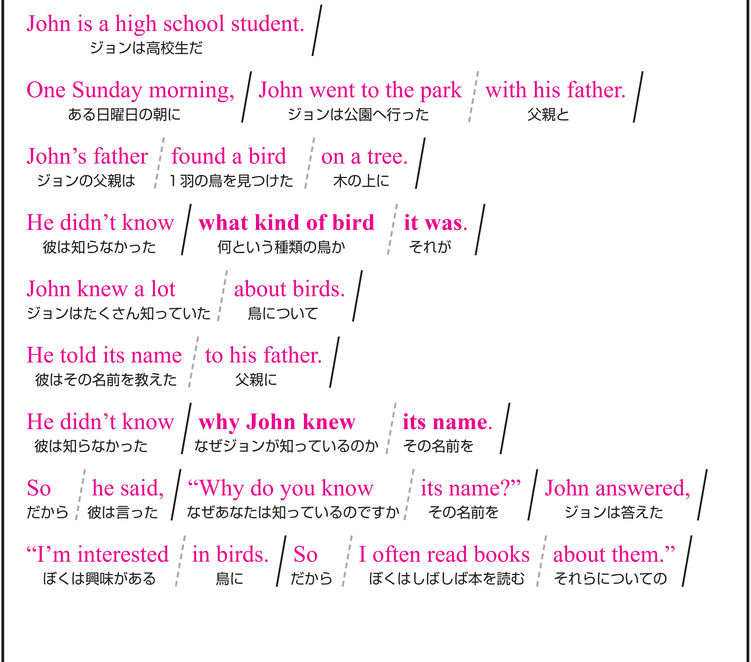
STEP４の本文を見ながら、音声の後に続いて、リピートしてみましょう。

Slide 153
STEP ４ Sight Translation①
英語の語順通りに音読する！

Slide 154

自主練
１分間
スラッシュごとに、英語→日本語
声に出して覚えましょう

Slide 155
Don’t be quiet !

Slide 156
Ready？

Slide 157

Work in Pairs！
Work in Pairs！

Slide 158
Stand up!

Slide 159
スラッシュごとに英語と日本語を交互に音読してください。
終わったら役割を交代してください。
Aさん：英語
テキストを見てOK。ただし、パートナーへのアイコンタクト＆スマイルを忘れずにすること。
Bさん：日本語
テキストを見てOK。ただし、パートナーへのアイコンタクト＆スマイルを忘れずにすること。

Slide 160
Ready？
4分間

Slide 161
STEP ５ Sight Translation②
英語の語順通りに音読する

Slide 162
Stand up!

Slide 163
スラッシュごとに英語を音読し、日本語に訳してください。
終わったら役割を交代してください。
Aさん：英語
テキストを見てOK。
パートナーに伝わるように一生懸命音読する。
Bさんは、あなたの声だけが頼りです！
Bさん：日本語
テキストは見ない！
不自然な日本語でいいのでクイックレスポンス。
反射神経＆集中力を高めろ！

Slide 164
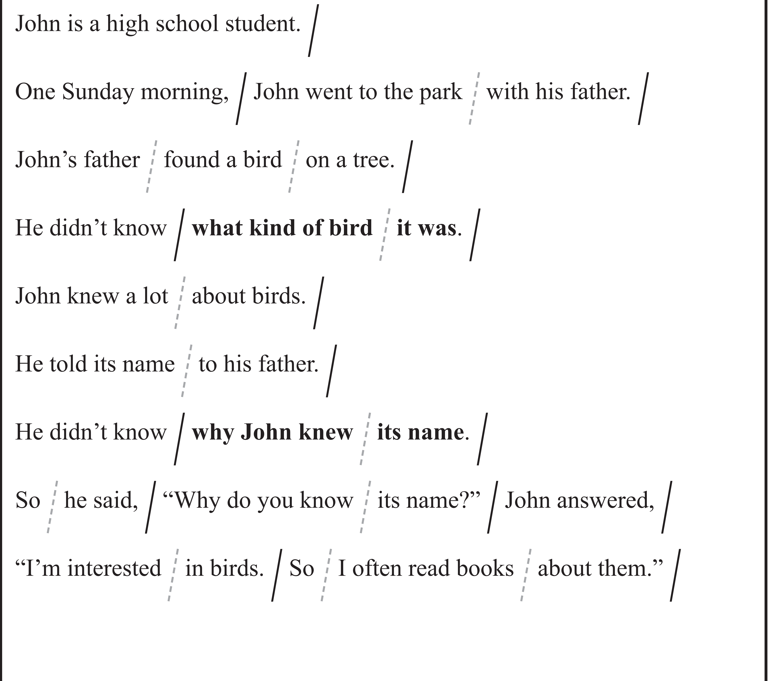
Ready？
4分間

Slide 165
STEP ６ Dictation
英語の音声を書き取る！

Slide 166
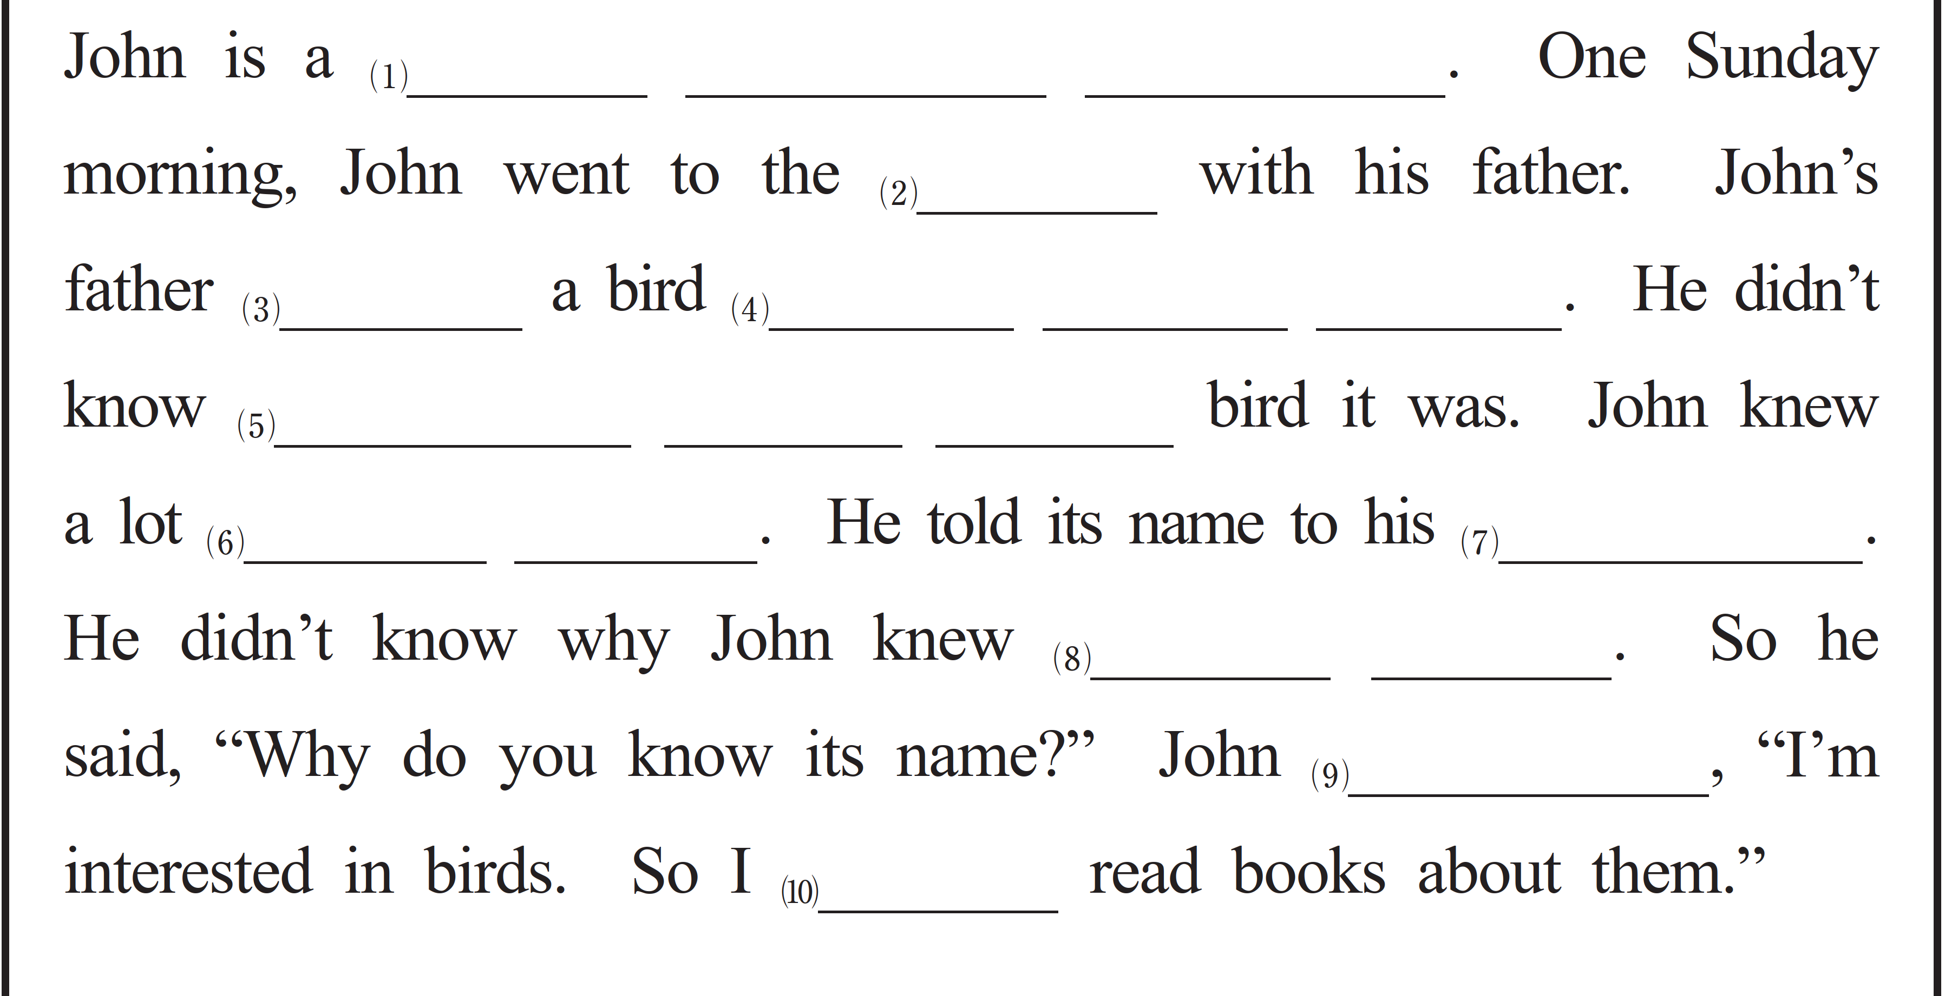
音声を聞いて、単語を書き取りましょう。
1回目 ： 書き取るためのポーズが入った音声
2回目 ： ナチュラルスピードの音声
ポーズあり
ポーズなし
high school student
park
found
on a tree
what kind of
about birds
father
its name
answered
often

Slide 167
STEP ７ Shadowing
ネイティブスピーカーのすぐ後に音読する！

Slide 168
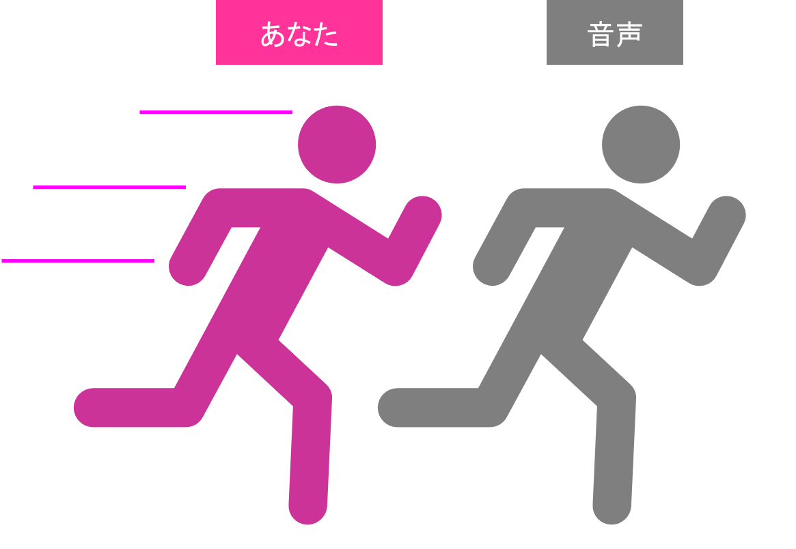


本文を見ないで、音声のすぐあとを追いかけるように、音読してください。
ポーズあり
ポーズなし
あなた
音声

Slide 169
STEP ８ Listening Check
学習の成果を確かめよう！

Slide 170
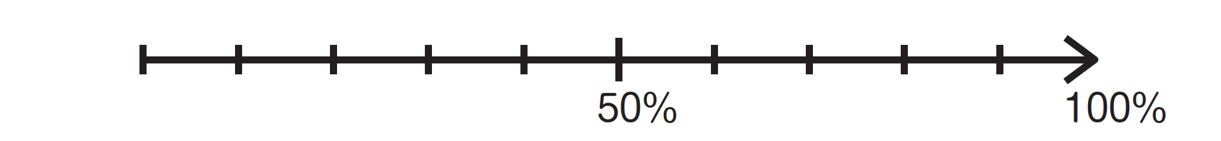
最初に聞いた音声が、どれくらい聞ける
ようになったか確認しておきましょう。
標準
倍速
STEP1
STEP8

Slide 171
That’s all
for today.

